Slide 1
ソフトウェア関連発明
２０１５
教育コーディネーター 黒木良明

Slide 2
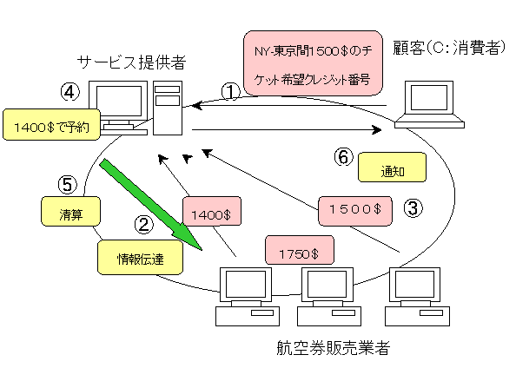
コンピュータ・ソフトウェア関連発明
ビジネスモデル特許
（広義）ビジネス方法（ビジネスモデル）に係る発明に与えられる特許
（狭義）コンピュータ・ソフトウエアを使ったビジネス方法に係る発明に与えられる特許
ビジネスモデル特許の例（逆オークション）
１．航空チケットを買いたいユーザが、条件（ＮＹ-東京間、１５００ドル）とクレジットカード番号をサービス提供者へ送信
２．サービス提供者は複数の航空券販売業者に、ユーザの送ってきた条件を送信
３．航空券販売業者は販売可能価格（１４００ドル、１７５０ドル、１５００ドル）をサービス提供者に返信
４．サービス提供者は返信されてきた販売可能価格から一つ（１４００ドル）を選択して予約を完了する
５．サービス提供者は同時に最初に送られてきたクレジットカード番号により精算を行う
６．サービス提供者は結果をユーザへ送信する

Slide 3
コンピュータ・ソフトウェア関連発明
ソフトウエア関連発明が「自然法則を利用した技術的思想の創作」となる基本的考え方
・ソフトウエアがコンピュータに読み込まれることにより、ソフトウエアとハード
ウエア資源とが協働した具体的手段によって、使用目的に応じた情報の演
算又は加工を実現することにより、使用目的に応じた特有の情報処理装置
（機械）又はその動作方法が構築されること。
・ソフトウエアによる情報処理が、ハードウエア資源を用いて具体的に実現さ
れていること。
・コンピュータプログラムリスト (ソースコードを提示したもの) は"情報の単な
る提示“に当たるため、発明には該当しない。（特許はアイデア又はロジッ
クを保護）
ソフトウェア関連発明のクレーム
○○○○○させるＡステップと
○○○○○させるＢステップと
○○○○○させるＣステップと
を備えることを特徴とするコンピュータプログラムＸ。

Slide 4
ソフトウェア関連発明（クレーム例１）
ソフトウエアによる処理がハードウエア資源を用いて具体的に実現されているもの
【請求項1】
自然数ｎとｍ（ただし、1≦ｎ≦ｍ＜256）との乗算ｓを、
によって計算する計算方法。
自然法則を使っていない。発明に該当しない
(m+n)² + (m-n)²
ｓ ＝
4
【請求項2】
自然数ｎとｍを入力する手段（ただし、1≦ｎ≦ｍ＜256）と、演算手段と、
上記演算手段による演算結果ｓを出力する出力手段、とを備えることによって、
を計算する計算装置。
(m+n)² + (m-n)²
ｓ ＝
4
入力手段、演算手段、出力手段が含まれているものの、これらのハードウエア資源は乗算計算を実行するソフトウエアと何ら協働していない
【請求項3】
自然数ｎとｍを入力する手段（ただし、1≦ｎ≦ｍ＜256）と
ｋ番目にｋ2 の値が格納された二乗テーブル（ただし、0≦ｋ＜511） と、
加減算器及びシフト演算器からなる演算手段と、
上記演算手段による演算結果ｓを出力する出力手段、
とを備え、上記演算手段が上記二乗テーブルを参照して二乗の値を導
出することにより、乗除算器を用いることなく、
を計算する計算装置。
(m+n)² + (m-n)²
ｓ ＝
4
ソフトウエアとハードウエア資源とが協働した情報処理装置が実現されている。

Slide 5
ソフトウェア関連発明（クレーム例２）
ソフトウエアによる処理がハードウエア資源を用いて具体的に実現されているもの
【発明の名称】ネットワーク配信記事保存方法
【請求項1】
受信手段が、通信ネットワークを介して配信される記事を受信するステップ、 表示手段が、受信した記事を表示するステップ、 ユーザが、該記事の文章中に所定のキーワードが存在するか否かを判断し、存在した場合に保存指令を記事保存実行手段に与えるステップ、前記記事保存実行手段が、保存指令が与えられた記事を記事記憶手段に記憶するステップから構成されるネットワーク配信記事保存方法。
【請求項2】
受信手段が、通信ネットワークを介して配信される記事を受信するステップ、 表示手段が、受信した記事を表示するステップ、 記事保存判断手段が、該記事の文章中に所定のキーワードが存在するか否かを判断し、存在した場合に保存指令を記事保存実行手段に与えるステップ、 前記記事保存実行手段が、保存指令が与えられた記事を記事記憶手段に記憶するステップから構成されるネットワーク配信記事保存方法。
「ユーザが、該記事の文章中に所定のキーワードが存在するか否かを判断し、存在した場合に保存指令を記事保存実行手段に与えるステップ」を含んでいるために、記事の文章中に所定のキーワードが存在するか否かを判断し、存在した記事を保存するという、人間の精神活動に基づいて行われる処理である。そのために、【請求項1】に係る発明はコンピュータの通信ネットワークを利用しているものの、ソフトウエアとハードウエア資源とが協働することにより構築された情報処理システムの動作方法とはいえない。（発明に該当しない）
記事の文章中に所定のキーワードが存在するか否かを判断し、存在した記事を保存するという処理が、保存判断手段、記事保存実行手段及び記事記憶手段という、ソフトウエアとハードウエア資源とが協働した具体的手段によって実現されたものであるから、ソフトウエアによる情報処理がハードウエア資源を用いて具体的に実現されているといえる。

Slide 6
ソフトウェア関連発明（クレーム例３）
ソフトウエアによる処理がハードウエア資源を用いて具体的に実現されているもの
【発明の名称】ポイントサービス方法
【請求項1】
インターネット上の店で商品を購入した金額に応じてポイントを与えるサービス方法において、 贈与するポイントの量と贈答先の名前がインターネットを介して通知されるステップ、 贈答先の名前に基づいて顧客リスト記憶手段に記憶された贈答先の電子メールアドレスを取得するステップ、
前記ポイントの量を、顧客リスト記憶手段に記憶された贈答先のポイントに加算するステップ、及び サービスポイントが贈与されたことを贈答先の電子メールアドレスを用いて電子メールにて贈答先に通知するステップとからなるサービス方法。
【請求項2】
インターネット上の店で商品を購入した金額に応じてポイントを与えるサービス方法において、 贈与するポイントの量と贈答先の名前がインターネットを介してサーバーに入力されるステップ、
サーバーが、贈答先の名前に基づいて顧客リスト記憶手段に記憶された贈答先の電子メールアドレスを取得するステップ、 サーバーが、前記ポイントの量を、顧客リスト記憶手段に記憶された贈答先のポイントに加算するステップ、及び サーバーが、サービスポイントが贈与されたことを贈答先の電子メールアドレスを用いて電子メールにて贈答先に通知するステップとからなるサービス方法。
「「インターネット」、「顧客リスト記憶手段」、「電子メール」といった手段を使用するものであるが、この発明は全体としてみればこれら手段を道具として用いる人為的取決めそのものである。（発明に該当しない）
サーバーによって実行されるステップであるから、ソフトウエアによる情報処理を行うものであるといえる。
また、サーバーが「顧客リスト記憶手段」を検索して贈答先の電子メールアドレスを取得すると共に、「顧客リスト記憶手段」に記憶されている贈答先のポイントに加算し、取得した贈答先の電子メールアドレスに対して通知を行うという処理を、ハードウエア資源であるコンピュータを用いて具体的に実現した情報処理システムの動作方法であるから、この発明は「ソフトウエアによる情報処理がハードウエア資源を用いて具体的に実現されたもの」であるといえる。

Slide 7
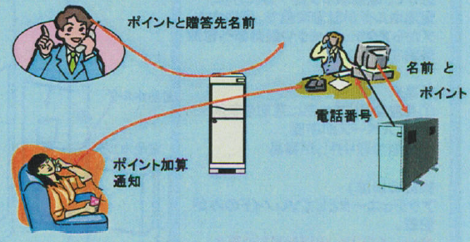
ソフトウェア関連発明（クレーム例３）
ポイントサービス方法
「インターネット」、「顧客リスト記憶手段」といった手段を使用するものであるが、この発明は全体としてみればこれら手段を道具として用いる人為的取決めそのものである。（発明に該当しない）
贈与者
贈答者
顧客リスト
記憶手段
【請求項】
インターネット上の店で商品を購入した金額に応じてポイントを与えるサービス方法において、
①贈与するポイントの量と贈答先の名前がインターネットを介して通知されるステップ、
②贈答先の名前に基づいて顧客リスト記憶手段に記憶された贈答先の電子メールアドレスを取得するステップ、
③前記ポイントの量を、顧客リスト記憶手段に記憶された贈答先のポイントに加算するステップ、及び
④サービスポイントが贈与されたことを贈答先の電子メールアドレスを用いて電子メールにて贈答先に通知するステップ
とからなるサービス方法。

Slide 8
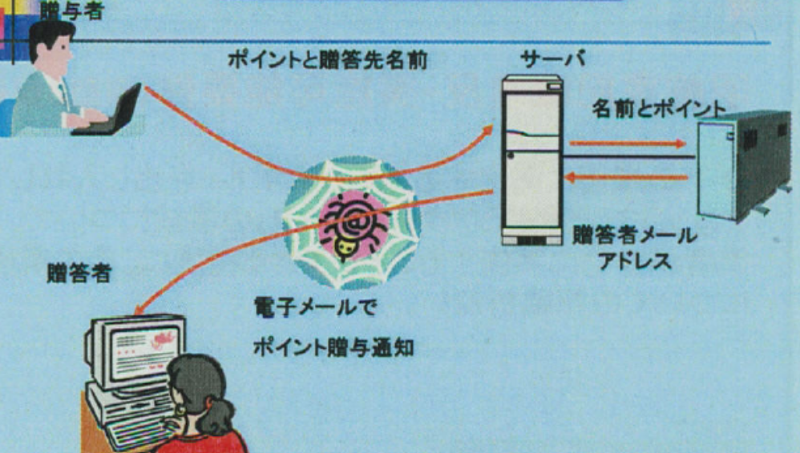
ソフトウェア関連発明（クレーム例３）
ポイントサービス方法
サーバーが①、②、③、④の処理を、ハードウエア資源であるコンピュータを用いて具体的に実現した情報処理システムの動作方法であるから、この発明は「ソフトウエアによる情報処理がハードウエア資源を用いて具体的に実現されたもの」であるといえる。（発明に該当する）
【請求項】
インターネット上の店で商品を購入した金額に応じてポイントを与えるサービス方法において、
①贈与するポイントの量と贈答先の名前がインターネットを介してサーバーに入力される
ステップ、
②サーバーが、贈答先の名前に基づいて顧客リスト記憶手段に記憶された贈答先の電
子メールアドレスを取得するステップ、
③サーバーが、前記ポイントの量を、顧客リスト記憶手段に記憶された贈答先のポイント
に加算するステップ、及び
④サーバーが、サービスポイントが贈与されたことを贈答先の電子メールアドレスを用い
て電子メールにて贈答先に通知するステップ
とからなるサービス方法。

Slide 9
特許権の効力が及ばない試験・研究
（特許法第６９条の解釈）
２０１５
教育コーディネーター 黒木良明

Slide 10
特許権の効力が及ばない試験・研究
第６８条（特許権の効力）
特許権者は、業として特許発明の実施をする権利を専有する。
第６９条（特許権の効力が及ばない範囲）
特許権の効力は、試験又は研究のためにする特許発明の実施
には、及ばない。
「業として」の実施とは
産業とは関係のない実施（個人的或いは家庭的な実施）以外のもの。
公共事業、医療業、弁護士業における実施、大学等の試験・研究も
該当する。

Slide 11
特許権の効力が及ばない試験・研究
「技術の進歩」を目的とする 試験・研究に限定
1）特許性調査
新規性、技術的進歩性の有無を調査するための試験・研究
2）機能調査
実施可能であるか、明細書記載どおりの効果を有するか、副作用等の副次的影響を生じるか等を調査するための試験・研究
3）改良・発展を目的とする試験
更に改良を遂げ、より優れた発明を完成するための試験・研究
「特許発明の円滑な使用に係る諸問題について」特許庁報告書04.11

Slide 12
後発医薬品をめぐる問題
特許期間満了
先発医薬品
特許期間
後発医薬品
臨床試験
承認申請
販売
特許期間中に製造承認申請に必要な臨床試験等を行うことが「試験又は研究」に該当するか
地裁・高裁判決 ： 不適用１０件、適用１５件
1999年最高裁判決 ： ６９条の適用（但し、期間延長制度の
存在を考慮）

Slide 13
留意事項
下記試験・研究の実施は第６９条の適用を受けない
・リサーチツール特許（試験方法、スクリーニング方法）の実施
・市場テストの目的で特許発明品を市場に提供
試験・研究において器具や試験方法など他人の特許発明をツールとして使用する場合は、ツールの購入やロイヤルティーの支払いなどが当然発生することを認識したうえで研究開発活動を遂行することが必要である。

Slide 14
共有に係る特許権（特許法７３条
共有に係る特許権（特許法７３条）
１．特許権が共有に係るときは、各共有者は、他の共有者の同意を得なければ、その持分を譲渡し、又はその持分を目的として質権を設定することができない。
２．特許権が共有に係るときは、各共有者は、契約で別段の定をした場合を除き、他の共有者の同意を得ないでその特許発明の実施をすることができる。
３．特許権が共有に係るときは、各共有者は、他の共有者の同意を得なければ、その特許権について専用実施権を設定し、又は他人に通常実施権を許諾することができない。
高専と企業との共同研究で生じた発明については、共同研究契約等で、発明実施時のライセンス等の取り決めを定めておくことが必要。

Slide 15
特許権の活用
企業における知的財産活動
２０１５
教育コーディネーター 黒木良明

Slide 16
企業における知的財産の位置付け
知的財産は競争力の源泉
＜競争優位性確保＞
＜新価値創造（発明）＞
活 用
創 造
知的財産
サイクル
知財経営
保 護
＜価値ある特許の権利化＞

Slide 17
特許権（独占的排他権）の活用
１．事業の独占・優位性の確保
例）医薬品（１製品１特許）
２．事業の自由度の確保
例）家電（１製品多数特許） ⇔ クロスライセンス
３．ライセンス
例）不実施特許の導出、自社技術の（国際）標準化
家庭用ビデオ ベータ方式ｖｓＶＨＳ方式
事業分野・事業戦略によって使い分けることが重要

Slide 18
特許権の利用形態
自己実施
譲渡
特許権
特許権の移転
専用実施権
（特許権者であっても実施できない）
実施権許諾
（ライセンス）
独占的通常実施権
通常実施権
非独占的通常実施権
再実施権許諾
（サブライセンス）
出展：平成19 年度知的財産権制度説明会（初心者向け）テキスト 第4 章第2 節p113
http://www.jpo.go.jp/torikumi/ibento/text/pdf/h19_syosinsya/01_4_2.pdf

Slide 19
実施権の種類
‐特許発明を実施するための権利‐
◆専用実施権
・ライセンスを受けた者だけが独占的に実施できる権利(exclusive licence)
・特許庁の原簿に登録しなければ効力を生じない（特許法９８条１項２号）
・特許権者であっても実施ができない
・専用実施権者は、特許権者と同等の地位を有する
（侵害行為があった場合、専用実施権者は、差し止め請求、損害賠償請求を行うことができる）
◆（非独占的）通常実施権
・独占的ではなく単に実施するだけの権利 (non-exclusive licence)
・特許権者は、同じ内容について、複数人に通常実施権を設定できる
・通常実施権者は、他人が発明を実施した場合であっても、差し止め請求、損害賠償請求を行うことはできない。
◆独占的通常実施権
・ライセンス契約書において「独占的」である旨を、当事者間で定める。
◆サブライセンス（再実施権）
・ライセンスを受けた者が、さらに他人にライセンスをする権利

Slide 20
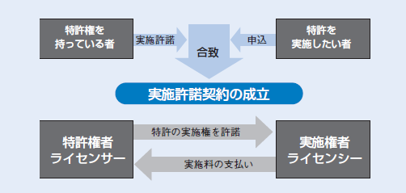
特許権のライセンス契約

Slide 21
企業における知的財産活動
１．自社の知的財産の保護
・ 自社技術の特許出願、権利化
・ 得意技術の特許網の構築（他社参入の防止対策）
・ 権利侵害の監視、権利行使
・ 自社特許権の適正維持（棚卸し）
２．他社特許対策
・ 競合他社特許の権利化防止（情報提供、無効審判）
・ 特許クリアランスの実施
・ 他社特許の回避策の検討
３．契約、ライセンス活動
・ 自社権利の導出、他社権利の導入
・ ライセンス契約、共同研究契約等における不利益の防止
４．教育・普及活動
・ 社内知財研修の実施
・ 発明報奨制度の運用

Slide 22
知的財産部とR&D・事業との係り
企画 研究 開発 商品化 販売
◆先行技術調査
◆他社動向調査
◆契約
◆明細書作成
◆発明発掘・評価
◆他社特許対策
◆特許出願・権利化
◆意匠・商標出願
◆他社動向調査
◆ライセンス
◆侵害調査・確認
◆警告・訴訟
◆侵害対策・調査
調査
契約
知財教育・啓発

Slide 23
知的財産部組織：ＮＥＣ
全社技術戦略、商標、社内規定、経費管理
知的資産企画室
特許創造支援、社内実施評価、
特許ﾗｲﾌｻｲｸﾙ管理
知的財産部
創造Ｇ
知的資産渉外部
権利行使
１００名
知的資産営業部
ﾗｲｾﾝｽ販売
特許・技術調査、明細書作成、
対特許庁手続、特許システム運用
ＮＥＰＡＳ（知財専門子会社）
１５０名

Slide 24
知的財産部組織：三菱化学
戦略グループ
全社戦略策定・実行（６名）
ﾗｲﾌｻｲｴﾝｽＧ
出願・権利化（横浜、四日市）
社 長
知的財産部
出願推進センター
（９００件／年）
企画グループ
知財関連の企画全般
６５名
知的財産センター
対特許庁手続、庶務
契約・ﾗｲｾﾝｽ室
契約・渉外

Slide 25
知的財産部組織：昭和電工
技術本部
知的財産部
３０名
知財企画・推進
知財実務
企画・推進
調査 Ｇ
契約 Ｔ
渉外 Ｔ
教育・研修
有機 Ｇ
無機 Ｇ
商標意匠 Ｇ
業務 Ｇ
２１名、出願数約５００件

Slide 26
パテントポートフォリオ：特許網の構築
◆ 基本発明だけでは事業化はできない
◆ 実用化のための多くの関連技術とセットで事業化可能
事業関連技術
応用技術
中核技術
基本特許
応用特許
周辺技術の特許化
◆事業独占化には代替技術などの特許化も必要
◆知財力の弱い事業は応用・周辺特許を積極的に出願

Slide 27
パテントポートフォリオ戦略
他社参入障壁と自社事業優位性の強化
配合
その他
用途
基本技術
製造
評価方法
基本技術だけでなく、用途、配合技術、評価方法等の
多面的な出願を段階的に行い、特許網を構築する。

Slide 28
パテントポートフォリオ戦略
他社参入障壁と自社事業優位性の強化
特性ａ
用途Ａ
材料・部材にとどまらず、ユーザーの領域まで踏み込んで出願する
材料
特性ｂ
用途Ｂ
材料に関する
技術の出願
耐熱性、強度等の特性に関する技術の出願
様々な使用状況に耐える性能や機能等に関する技術の出願
顧客ニーズに応える特性、用途等の技術を多面的に出願することによって、単なる材料・部材メーカーに終わらず、付加価値のある
事業展開を実現できる

Slide 29
知財なくして事業なし
研究成果あっての知財
知財を制する者は事業を制する

Slide 30
END

